Slide 1
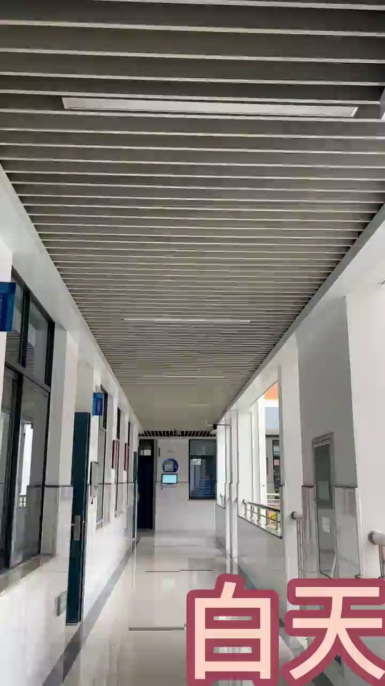

Slide 2
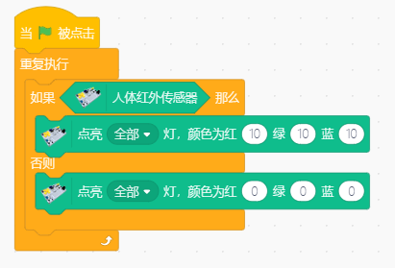
体验人体红外感应灯，感知控制系统
传感器检测人体红外信号
主控器判断与处理
灯亮/灭
判断
控制设备开/关的数据，称为开关量。
处理

Slide 3

小型光控系统
常州市新北区飞龙实验小学 周闪闪

Slide 4
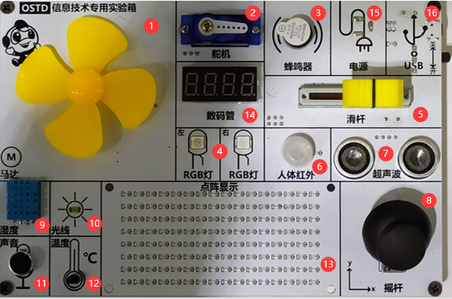
光控灯控制过程
将获取到光线信息转换成其他形式信息输出
光线传感器接收信号
主控器判断与处理
灯亮/灭
人体红外传感器接收信号
主控器判断与处理
灯亮/灭

Slide 5
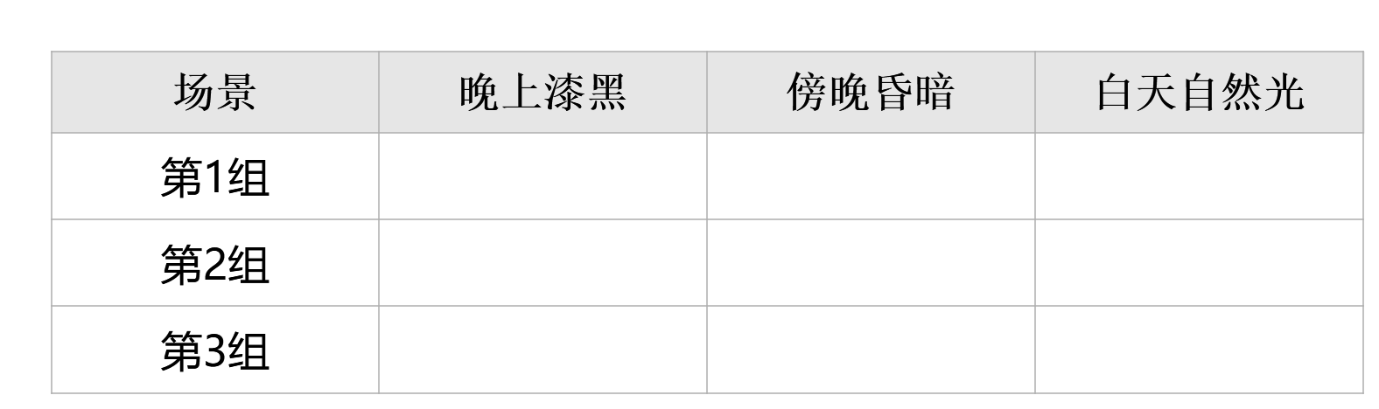
任务一：探究光线传感器的阈值范围
测一测：测量不同环境下的光线数值。
小
经过实验，我发现：光线越弱，光线传感器的值越 ；
光线越强，光线传感器的值越 。
大

Slide 7
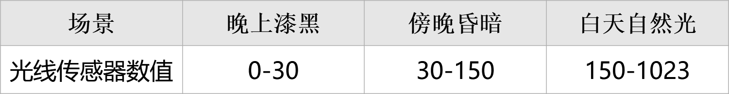



任务一：探究光照传感器的阈值范围
不同光照情况下光线传感器的取值范围
连续量
阈（yù）值
思考：你认为光线值为多少时，最适合控制灯的开/关？
开关量

Slide 8
任务二：算法设计，实现光控灯
开始
亮灯
光线传感器值<
获取传感器的值
灭灯
否
是

Slide 9
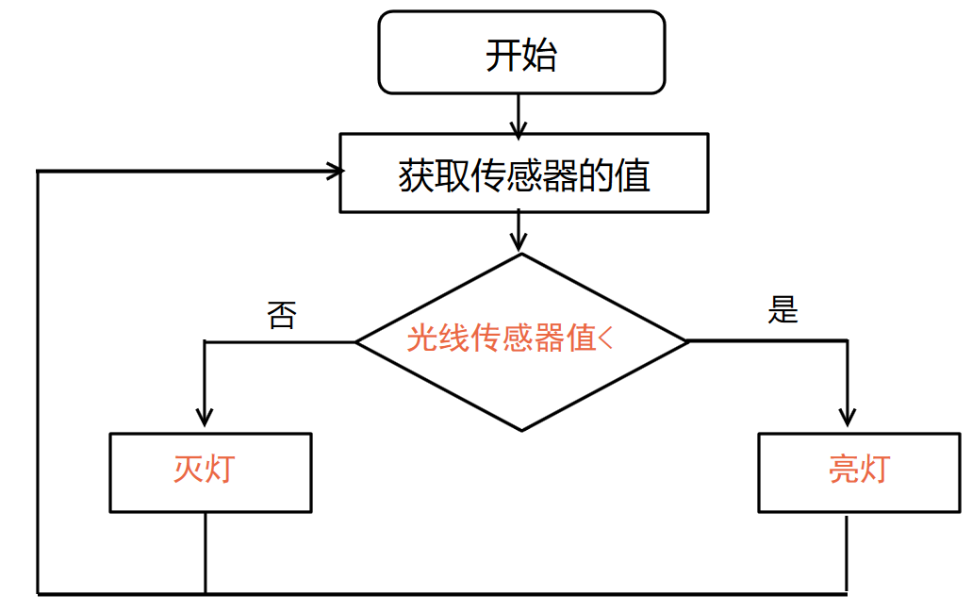
任务二：算法设计，实现光控灯
编一编：根据流程图编写程序，实现晚上灯亮，白天灯灭的效果。

Slide 10
光控感应灯控制过程
人体红外传感器接收信号
主控器判断与处理
灯亮/灭
光线传感器接收信号
主控器判断与处理
灯亮/灭
人体红外+光线传感器接收信号
主控器判断与处理
灯亮/灭
如果晚上且有人经过，
那么亮灯，
否则灭灯。

Slide 11
任务三：优化升级，实现光控感应灯
开始
获取传感器的值
光线传感器
的值<（ ）
否
是
人体红外传感器
否
是
灭灯
亮灯

Slide 12
任务三：优化升级，实现光控感应灯
编一编：编写脚本，实现晚上且有人经过时，灯才亮，否则灯灭的效果。
测一测：用纸杯罩住/不罩住光线传感器，可以模拟黑夜/白天场景；
用纸杯罩住/不罩住人体红外传感器，模拟无人/有人经过的状态，
观察是否晚上且有人经过才亮灯，否则灭灯。

Slide 13
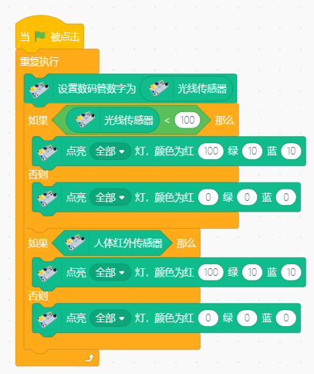
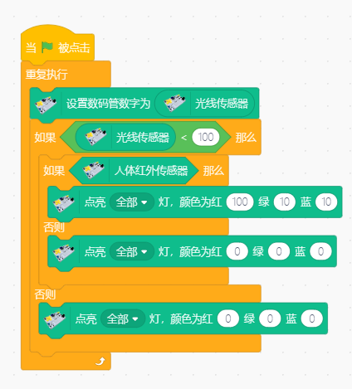
任务三：优化升级，实现光控感应灯
程序一
程序二

Slide 14
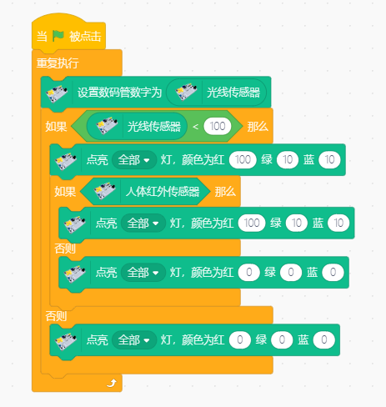
任务三：优化升级，实现光控感应灯
程序二
程序三

Slide 15
解析控制过程
输入
计算
输出
人体红外传感器接收信号
主控器判断与处理
灯亮/灭
光线传感器接收信号
主控器判断与处理
灯亮/灭
人体红外+光线传感器接收信号
主控器判断与处理
灯亮/灭
一个控制过程往往要经过“输入—计算—输出”三个环节

